Slide 1
PROYECTO DE INVESTIGACIÓN
“ANÁLISIS DEL CONOCIMIENTO GEOMÉTRICO APLICANDO EL MODELO DE VAN HIELE CON EL USO DEL SOFTWARE GEOGEBRA”.
AUTOR:
Gabriel Enríquez
DIRECTORA:
MSC. MARGARITA KOSTIKOVA
PROFESOR OPONENTE:
MSC. JUAN CARLOS TRUJILLO

Slide 2
CONTENIDO GENERAL
EL PROBLEMA DE INVESTIGACIÓN
MARCO TEÓRICO
METODOLOGÍA DE INVESTIGACIÓN
ANÁLISIS E INTERPRETACIÓN RESULTADOS
CONCLUSIONES Y RECOMENDACIONES
PLAN DE CLASE

Slide 3
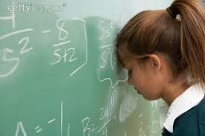
Descripción del problema
En los años de Educación General Básica Superior en el Colegio Católico José Engling en el año lectivo 2012-2013:
Bajo rendimiento académico de los estudiantes en Matemática.
En el bloque Geométrico más del 70% de los estudiantes tuvieron un promedio académico deficiente (< 7 ptos/10 ptos)

Slide 4
FORMULACIÓN DEL PROBLEMA
¿Cuál es el rendimiento académico que evidencian los estudiantes de Educación General Básica Superior sobre los contenidos del bloque temático de Geometría al aplicar el modelo de Van Hiele y/o el uso del software Geogebra?

Slide 5
IMPORTANCIA
FACTIBILIDAD
Se contó con el apoyo de la Institución en donde se realizó la investigación de campo.
RELEVANCIA SOCIO-EDUCATIVA
Se espera que los estudiantes mejoren su aprendizaje en el área de la Geometría.
INSTITUCIONAL
Constituye una alternativa para mejorar la calidad de educación en el Colegio Católico José Engling.
VIABILIDAD
El personal docente se beneficiará al contar con nuevas herramientas didácticas.
Fue posible conseguir la información requerida para el efecto.
RECURSOS
Se contó con los recursos económicos y didácticos necesarios.

Slide 6
OBJETIVOS
Analizar el rendimiento académico que evidencian los estudiantes de Educación General Básica Superior sobre los contenidos del bloque temático de Geometría al aplicar el modelo de enseñanza de Van Hiele y/o el uso del software Geogebra.
Analizar el rendimiento académico que alcanzan en Geometría los alumnos de EGB Superior de octavo año con el uso del modelo de Van Hiele.
Analizar el rendimiento académico que alcanzan en Geometría los alumnos de EGB Superior de noveno año con el uso del software Geogebra.
Analizar el rendimiento académico que alcanzan en Geometría los alumnos de EGB Superior de décimo año con el uso del modelo de Van Hiele y el software Geogebra.

Slide 7
HIPÓTESIS
8vo de Básica
Hi1
El rendimiento académico en Geometría con el uso del modelo de Van Hiele se incrementa frente al uso del método tradicional.
Hi2
El rendimiento académico en Geometría con el uso del modelo de Van Hiele disminuye frente al uso del método tradicional.
H01
El rendimiento académico en Geometría con el uso del modelo de Van Hiele es igual a la aplicación del método tradicional.
Variables
V.I: uso del modelo de Van Hiele
V.D: rendimiento académico

Slide 8
9no de Básica
Hi3
El rendimiento académico en Geometría con el uso del software Geogebra se incrementa frente al uso del método tradicional.
Hi4
El rendimiento académico en Geometría con el uso del software Geogebra disminuye frente al uso del método tradicional.
H02
El rendimiento académico en Geometría con el uso del software Geogebra es igual a la aplicación del método tradicional.
Variables
V.I: uso del software Geogebra
V.D: rendimiento académico

Slide 9
10mo de Básica
Hi5
El rendimiento académico en Geometría con el uso del modelo de Van Hiele y el uso del software Geogebra se incrementa frente al uso del método tradicional.
Hi6
El rendimiento académico en Geometría con el uso del modelo de Van Hiele y el uso del software Geogebra disminuye frente al uso del método tradicional.
H03
El rendimiento académico en Geometría con el uso del modelo de Van Hiele y el uso del software Geogebra es igual a la aplicación del método tradicional.
Variables
V.I: uso del modelo de Van Hiele y el software Geogebra
V.D: rendimiento académico

Slide 10
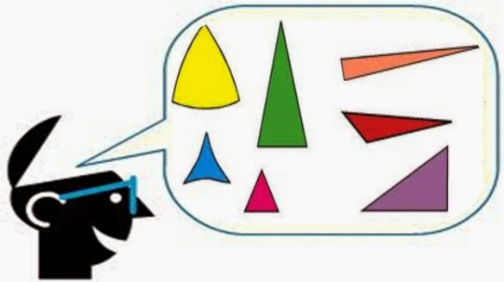
MARCO TEÓRICO
El Modelo de Razonamiento
Geométrico de Van Hiele
El alumno sólo puede comprender aquellos contenidos que el docente le presenta de manera adecuada a su razonamiento.
No se puede enseñar a razonar a un alumno.
El centro de atención no es el aprendizaje de destrezas, sino la comprensión de conceptos y el desarrollo de las formas de razonamiento.

Slide 11
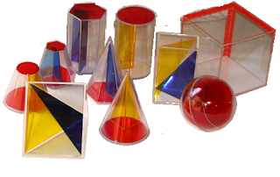
Niveles de razonamiento geométrico.
Reconocimiento
Los alumnos se manejan sólo con información visual.
Análisis
Descubren que las figuras están formadas por partes y dotadas de propiedades matemáticas.
Poseen una percepción global de los objetos.
Identifican formas y pueden reproducirlas.
No entienden la necesidad matemática de la definición.
Pueden deducir propiedades generalizándolas a partir de la experimentación.
No pueden relacionar propiedades.

Slide 12
Clasificación
Comienzan a establecer relaciones.
Deducción
Definen correctamente.
Comienzan a comprender el papel de las definiciones.
Usan las representaciones gráficas de las figuras como una forma de verificación de las deducciones.
Pueden entender una demostración explicada por el docente o el libro, pero no son capaces de construirla.
Aceptan la existencia de definiciones equivalentes del mismo concepto.
Reconocen el valor de la deducción como único medio para verificar la validez de una afirmación.
Rigor
Los alumnos son capaces de prescindir cualquier soporte concreto para desarrollar la actividad matemática

Slide 13
El modelo de Van Hiele ayuda a guiar la enseñanza y el aprendizaje de la geometría, así como a evaluar las habilidades de los estudiantes.
Los Van Hiele afirman que el avance a través de los niveles depende más de la enseñanza recibida que de la edad o madurez.
El método y organización de la enseñanza, además del contenido y los materiales empleados, son áreas importantes de referencia pedagógica.

Slide 14
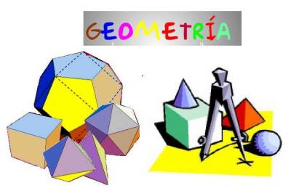
Fases de aprendizaje
Propusieron cinco fases secuenciales de aprendizaje.
La enseñanza desarrollada de acuerdo con esa secuencia promueve la adquisición de un nivel.

Slide 15
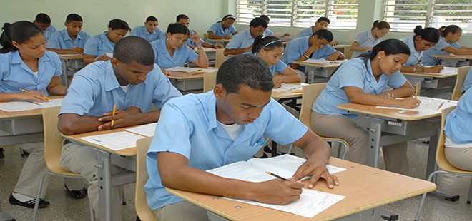
Información
Docente: identifica los conocimientos previos de sus estudiantes.
Orientación dirigida
El maestro propone una secuencia de actividades a realizar y explorar. Estas actividades deben permitir que los estudiantes descubran y aprendan las propiedades de los conceptos implicados.
Los alumnos reciben información para conocer el campo de estudio que van a iniciar, tipos de problemas que van a resolver, métodos y materiales que utilizarán.

Slide 16
Explicitación
Los estudiantes expresan verbalmente o por escrito los resultados que han obtenido, intercambian sus experiencias y discuten sobre ellas con sus compañeros y el profesor.
Orientación libre
Los estudiantes aplican sus conocimientos y lenguaje de forma significativa a otras situaciones distintas a las presentadas, pero con estructura comparable.
El rol del docentes es ayudar a que los alumnos usen un lenguaje apropiado para comunicar sus experiencias y conocimientos.
Integración
Los objetos y las relaciones son unificadas e interiorizadas en su sistema mental de conocimientos, adquiriendo una visión general.

Slide 17
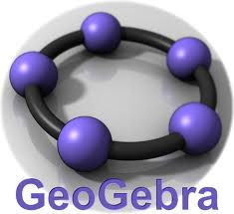
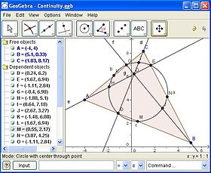
SOFTWARE GEOGEBRA
Libre
Se pueden realizar construcciones utilizando puntos, rectas, semirrectas, segmentos, vectores, cónicas.
Trazado dinámico de construcciones geométricas

Slide 18
RENDIMIENTO ACADÉMICO
Escala cualitativa | Escala cuantitativa
Supera los aprendizajes requeridos | 9 – 10
Domina los aprendizajes requeridos | 8 – 9
Alcanza los aprendizajes requeridos | 7 – 8
Está próximo a alcanzar los aprendizajes requeridos | 4 – 7
No alcanza los aprendizajes requeridos | <4

Slide 19
METODOLOGÍA DE INVESTIGACIÓN
Tipo de investigación
Cuasiexperimental
Diseño de investigación
De dos grupos
 | Octavo de Básica |  | Noveno de Básica |  | Décimo de Básica
 | G(A) | G(B) | G(A) | G(B) | G(A) | G(B)
Metodología de Van Hiele | X
Software Geogebra |  |  | X
Metodología de Van Hiele y Software Geogebra |  |  |  |  | X

Slide 20
Modelo de Investigación
Octavo de básica
Grupo A
sin software y
con Van Hiele
Grupo B
sin software
sin Van Hiele
Noveno de básica
Grupo A
con software y
sin Van Hiele
Grupo B
sin software
sin Van Hiele
Décimo de básica
Grupo A
con software y
con Van Hiele
Grupo B
sin software
sin Van Hiele

Slide 21
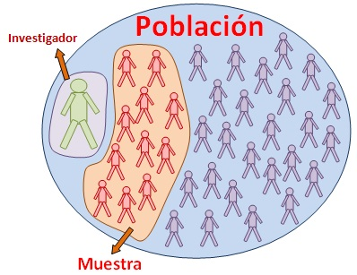
Universo y Muestra
UNIVERSO
UNIVERSO DE ESTUDIANTES
Niveles de estudio | Paralelos |  |  |  | Total
 | A | B | C | D
Octavo de Básica | 15 | 18 | 18 | 18 | 69
Noveno de Básica | 14 | 12 | 14 | 11 | 51
Décimo de Básica | 22 | 14 | 19 |  | 55
Total |  |  |  |  | 175

Slide 22
MUESTRA
Nivel de estudio | Número de estudiantes por paralelos |  | Total
 | Paralelo D (Grupo A) | Paralelo B (Grupo B)
Octavo de básica | 18 | 18 | 36
Nivel de estudio | Paralelo A (Grupo A) | Paralelo C (Grupo B)
Noveno de básica | 14 | 14 | 28
Nivel de estudio | Paralelo B (Grupo A) | Paralelo C (Grupo B)
Décimo de básica | 14 | 19 | 36

Slide 23
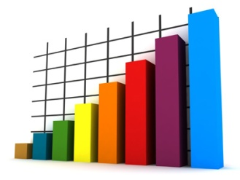
Instrumentos de Investigación
Prueba objetiva para cada nivel.
Tratamiento y Análisis Estadístico
IBM - SPSS 22 y Microsoft Excel 2010.
Prueba “t” Student de diferentes medias para dos grupos
relacionados y para dos grupos independientes.

Slide 24
METODOLOGÍA DE TRABAJO
Diseñar, validar y aplicar una prueba objetiva al inicio y al final del proceso educativo.
Diseñar planificaciones de clase
según cada modelo.
Capacitar a los profesores.

Slide 25
ANÁLISIS E INTERPRETACIÓN DE RESULTADOS
Octavo de básica
Paralelo D: modelo de Van Hiele
Paralelo B: control

Slide 26
Prueba “t” Student para dos muestras relacionadas
Paralelo D
Paralelo B
Paralelo D | Media | Desv. estándar | Media de error estándar | 95% de intervalo de confianza |  | t | gl | Sig. bilateral
 |  |  |  | Inferior | Superior
calif. 2- calif. 1 | 5,62 | 1,56 | 0,38 | 4,82 | 6,42 | 14,9 | 16 | 0,00
Paralelo B | Media | Desv. estándar | Media de error estándar | 95% de intervalo de confianza |  | t | gl | Sig. bilateral
 |  |  |  | Inferior | Superior
calif. 2- calif. 1 | 4,67 | 1,18 | 0,28 | 4,08 | 5,25 | 16,8 | 17 | 0,00

Slide 27
Prueba “t” Student para dos muestras independientes
 | Prueba Levene calidad var. | Prueba t para la igualdad de medias
 | F | Sig. | t | gl | Sig. (bilat.) | Dif. de medias | Dif. de error | 95% de intervalo de confianza de la diferencia
 |  |  |  |  |  |  |  | Inf. | Sup.
CALIF. | 1,626 | 0,211 | 2,05 | 33 | 0,049 | 0,951 | 0,46 | 0,006 | 1,896
El rendimiento académico en Geometría con el uso del modelo de Van Hiele se incrementa frente al uso del método tradicional.
Hi1

Slide 28
Noveno de básica
Paralelo A: uso del Software Geogebra
Paralelo C: control

Slide 29
Prueba “t” Student para dos muestras relacionadas
Paralelo A
Paralelo C
Paralelo D | Media | Desv. estándar | Media de error estándar | 95% de intervalo de confianza |  | t | gl | Sig. bilateral
 |  |  |  | Inferior | Superior
calif. 2- calif. 1 | 4,86 | 1,38 | 0,37 | 4,06 | 5,65 | 13,2 | 13 | 0,00
Paralelo C | Media | Desv. estándar | Media de error estándar | 95% de intervalo de confianza |  | t | gl | Sig. bilateral
 |  |  |  | Inferior | Superior
calif. 2- calif. 1 | 4,75 | 1,52 | 0,41 | 3,87 | 5,63 | 11,7 | 13 | 0,00

Slide 30
Prueba “t” Student para dos muestras independientes
 | Prueba Levene calidad var. | Prueba t para la igualdad de medias
 | F | Sig. | t | gl | Sig. (bilat.) | Dif. de medias | Dif. de error | 95% de intervalo de confianza de la diferencia
 |  |  |  |  |  |  |  | Inf. | Sup.
CALIF. | 0,158 | 0,694 | 0,196 | 26 | 0,846 | 0,1071 | 0,548 | -1,02 | 1,233
El rendimiento académico en Geometría con el uso del software Geogebra es igual a la aplicación del método tradicional.
H02

Slide 31
Décimo de básica
Paralelo B: modelo de Van Hiele con uso del software Geogebra
Paralelo C: control

Slide 32
Prueba “t” Student para dos muestras relacionadas
Paralelo B
Paralelo C
Paralelo B | Media | Desv. estándar | Media de error estándar | 95% de intervalo de confianza |  | t | gl | Sig. bilateral
 |  |  |  | Inferior | Superior
calif. 2- calif. 1 | 4,50 | 1,37 | 0,37 | 3,71 | 5,29 | 12,3 | 13 | 0,00
Paralelo C | Media | Desv. estándar | Media de error estándar | 95% de intervalo de confianza |  | t | gl | Sig. bilateral
 |  |  |  | Inferior | Superior
calif. 2- calif. 1 | 3,58 | 0,98 | 0,22 | 3,11 | 4,05 | 16,0 | 18 | 0,00

Slide 33
Prueba “t” Student para dos muestras independientes
 | Prueba Levene calidad var. | Prueba t para la igualdad de medias
 | F | Sig. | t | gl | Sig. (bilat.) | Dif. de medias | Dif. de error | 95% de intervalo de confianza de la diferencia
 |  |  |  |  |  |  |  | Inf. | Sup.
CALIF. | 2,465 | 0,127 | 2,257 | 31 | 0,031 | 0,9211 | 0,408 | 0,089 | 1,754
El rendimiento académico en Geometría con el uso del modelo de Van Hiele y el uso del software Geogebra se incrementa frente al uso del método tradicional.
Hi5

Slide 34
Conclusiones
El desarrollo de las planificaciones que aplican el modelo de Van Hiele y/o el uso del software Geogebra se convierte en una guía para cualquier profesor. El revisar y seguir la descripción de la planificación proporciona orientaciones que pueden ayudar a mejorar su práctica docente en el aula.
 | Octavo de Básica | Noveno de Básica | Décimo de Básica
Intervención | Modelo de Van Hiele | Software Geogebra | Modelo de Van Hiele y software Geogebra
Conclusiones obtenidas entre la primera y segunda prueba en ambos paralelos | El rendimiento académico en Geometría se incrementa | El rendimiento académico en Geometría se incrementa | El rendimiento académico en Geometría se incrementa
Conclusiones obtenidas entre los dos paralelos | El rendimiento académico en Geometría se incrementa significativamente con la intervención | El rendimiento académico en Geometría no se incrementa significativamente con la intervención | El rendimiento académico en Geometría se incrementa significativamente con la intervención

Slide 35
Recomendaciones
Tomar en cuenta que cuando se aplica un modelo de intervención en la enseñanza-aprendizaje de la Geometría, la Institución Educativa debe hacerse cargo de ello, asumiendo responsabilidades de tal manera que el docente que participe tenga el tiempo y el espacio suficiente para analizar el modelo propuesto.
El maestro debe conocer muy bien el programa de estudio y dominar los conocimientos de la asignatura, para de esta manera realizar una adecuada y efectiva transferencia en el aula.
Al momento de aplicar un modelo de intervención en la enseñanza con la utilización de un software es importante tener presente la disposición de los docentes hacia el uso de la tecnología, su conocimiento y capacidad. Revisar en qué condiciones están los recursos tecnológicos que posee la Institución Educativa.
Elaborar cuentos o historias sobre problemas Geométricos de la vida cotidiana e incluirlos en las clases, como motivación hacia el estudio de esta rama de la Matemática.

Slide 36
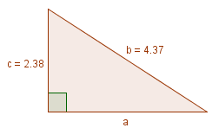
PLAN DE CLASE
CLASE No 5
TEMA: Teorema de Pitágoras en el espacio
OBJETIVO: Emplear el Teorema de Pitágoras en el espacio
ACTIVIDADES
Inicio
(Fase: Información)
El profesor les solicita que enuncien el teorema de Pitágoras.
(Fase: Orientación dirigida)
A continuación les pide que determinen el valor del lado faltante en el siguiente triángulo rectángulo y determinen el valor de su área. Luego lo dibujen en Geogebra y comprueben el valor del área obtenida con la aplicación del software.

Slide 37
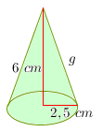
Desarrollo
(Fase: Explicitación)
El maestro les explica que a partir del teorema de Pitágoras, podemos obtener distintas relaciones métricas entre diferentes elementos de un cuerpo geométrico.
Los alumnos resuelven en parejas la actividad No1 y luego socializan la solución obtenida con el resto de la clase.
Actividad No1
Calcula el valor de la generatriz del cono de la figura.

Slide 38
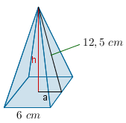
Calcula el valor de la altura de la pirámide regular de la figura.
(Fase: Orientación libre)
Solicita que los estudiantes resuelvan individualmente el siguiente problema:
Determinen la expresión que permite encontrar la diagonal de un cubo en función de su arista. A continuación, calculen el valor de la diagonal de un cubo de 6 cm de arista.

Slide 39
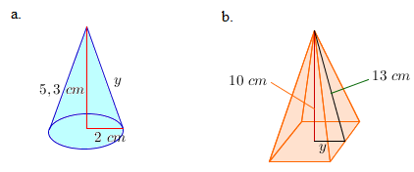
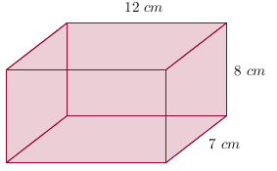
Cierre
Les envía la tarea
Tarea
Calcula el valor de en cada uno de los siguientes cuerpos geométricos.
Calcula el valor de la diagonal del prisma de la figura. Dibújalo en Geogebra y verifica el resultado obtenido.

Slide 40
(Fase: Integración)
El profesor les propone que creen un cuento en el cual apliquen el teorema de Pitágoras en el espacio.

Slide 41
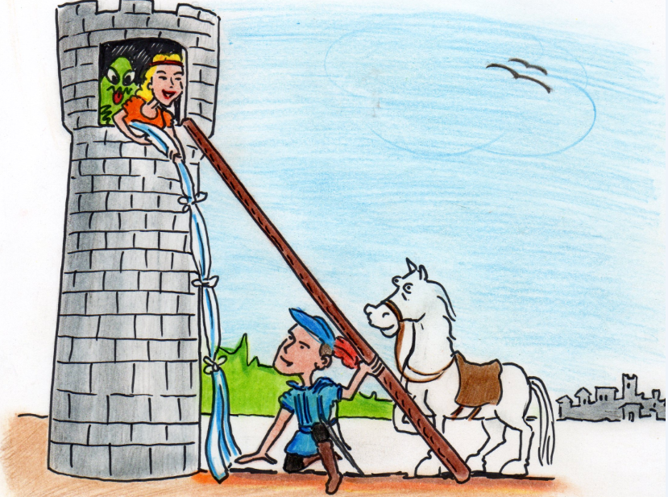
CUENTO
EL RESCATE DE LA PRINCESA

Slide 42
Mucho tiempo atrás había una reina muy querida por sus súbditos por ser una persona buena y con un noble corazón. Tenía una pequeña hija, Alicia, con una belleza inigualable.
Un día la joven princesa fue secuestrada por un horrible ogro quien se la llevó a una torre. En el reino se sintió una gran tristeza.
Durante algunos años no se supo nada de la princesa, hasta que, por fin, apareció un príncipe de un reino muy lejano. En sus tiempos libres le gustaba resolver problemas matemáticos.
Al enterarse de la trágica historia, el príncipe partió hacia la torre donde estaba la princesa.
Cuando llegó a aquel lugar, vio a la princesa en la ventana. Después de saludarla, el príncipe le dijo:
—¿Cómo puedo subir hasta ti? ¡Veo que no existe ninguna entrada a esta torre!
La princesa respondió:
—¡Tengo una idea! En mi cuarto dispongo de 4 sábanas, cada una de 3 codos de largo. Podría juntarlas todas y lanzártelas por la ventana para que subas por ellas. Pero no sé si alcanzará su longitud.
—¡No te preocupes! —dijo el príncipe.— ¡En seguida sabremos qué altura tiene la torre!

Slide 43
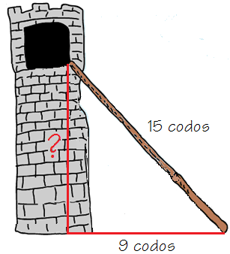
Encontró un palo de 15 codos, lo colocó sobre el piso y lo inclinó hacia la torre. Éste quedó exactamente a la altura de la ventana y a 9 codos del pie de la torre. El príncipe dijo entonces:
—¡Apresúrate amarrando las sábanas, que juntas tienen longitud suficiente para que yo pueda subir!
¿Cómo lo supo? ¿Podrías descubrirlo?
Éste es el triángulo que se forma entre el palo, el piso y la torre.

Slide 44
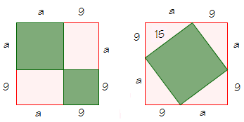
La hipotenusa mide 15 codos, mientras que uno de los catetos mide 9 codos. Necesitas saber la medida del otro cateto, al cual, por el momento, puedes llamar a. Para el efecto, dispón los tres cuadrados de este modo:
¿Qué puedes ver? Que los cuadrados de los catetos, complementados con dos rectángulos de lados a y 9, hacen un cuadrado de lado (a + 9) codos; y que el cuadrado de la hipotenusa, complementado con cuatro triángulos de lados a y 9, hace el mismo cuadrado de lado (a + 9) codos. Ahora bien: los dos rectángulos de lados a y 9 contienen la misma área que los cuatro triángulos de lados a y 9. Si restas del área del cuadrado grande cantidades iguales, obtendrás que

Slide 45
Es decir,
Has llegado a descubrir que
la altura de la torre mide 12 codos. Esto significa que, si se
amarran las cuatro sábanas juntas, el príncipe podrá subir
para rescatar a la princesa.
Sin saberlo, el príncipe acabó de descubrir y demostrar el teorema de Pitágoras:
Teorema de Pitágoras
En un triángulo rectángulo, la suma de los cuadrados de los catetos es igual al cuadrado de la hipotenusa.
Como puedes ver, ¡el teorema de Pitágoras ayuda eficazmente en los asuntos del corazón!

Slide 46
GRACIAS POR SU ATENCIÓN

